Slide 1

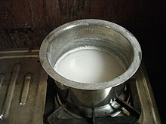

Vì sao không dùng vật dụng bằng Nhôm để đựng dung dịch nước vôi trong?
Trong một chu kì của bảng tuần hoàn, tính chất của các oxide và hydroxide biến đổi theo xu hướng nào?

Slide 2

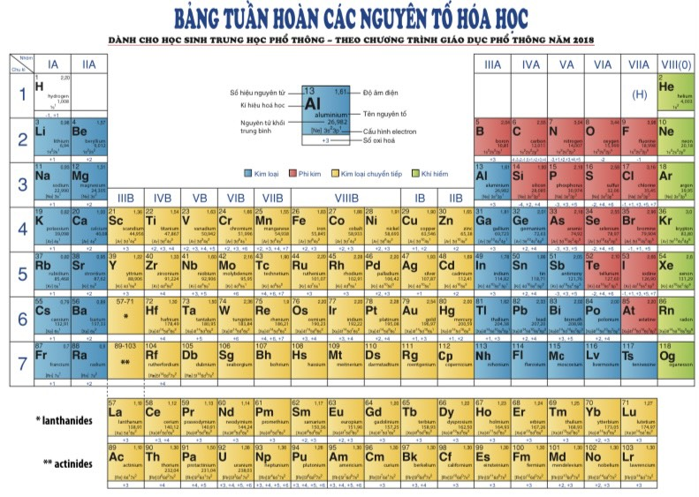
BÀI 7:
XU HƯỚNG BIẾN ĐỔI THÀNH PHẦN VÀ MỘT SỐ TÍNH CHẤT CỦA HỢP CHẤT TRONG MỘT CHU KÌ (1 tiết)

Slide 3
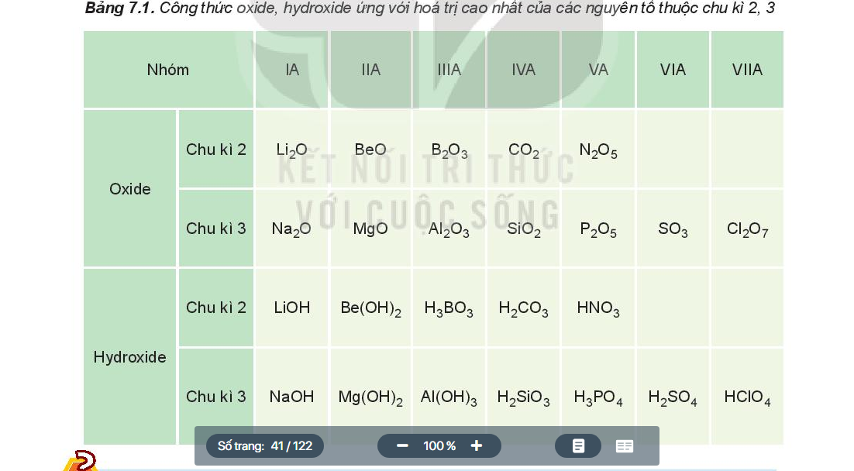
BÀI 7:
XU HƯỚNG BIẾN ĐỔI THÀNH PHẦN VÀ MỘT SỐ TÍNH CHẤT CỦA HỢP CHẤT TRONG MỘT
CHU KÌ
I. THÀNH PHẦN CỦA CÁC OXIDE VÀ HYDROXIDE

Slide 4
BÀI 7:
XU HƯỚNG BIẾN ĐỔI THÀNH PHẦN VÀ MỘT SỐ TÍNH CHẤT CỦA HỢP CHẤT TRONG MỘT CHU KÌ
I. THÀNH PHẦN CỦA CÁC OXIDE VÀ HYDROXIDE
- Hóa trị cao nhất của các nguyên tố nhóm A trong hợp chất với oxygen tăng từ I đến VII khi đi từ trái qua phải trong một chu kì ( trừ chu kì 1 và nguyên tố fluorine ở chu kì 2), do đó thành phần của các oxide và hydroxide có sự lặp lại theo chu kì.
- Hóa trị cao nhất của các nguyên tố nhóm A trong hợp chất với oxygen = số thứ tự nhóm A.

Slide 5

I. THÀNH PHẦN CỦA CÁC OXIDE VÀ HYDROXIDE
Vận dụng: Bài tập 1 / SGK trang 40
- Hóa trị cao nhất của các nguyên tố nhóm A trong hợp chất với oxygen tăng từ I đến VII khi đi từ trái qua phải trong một chu kì = số thứ tự nhóm A.

Slide 6
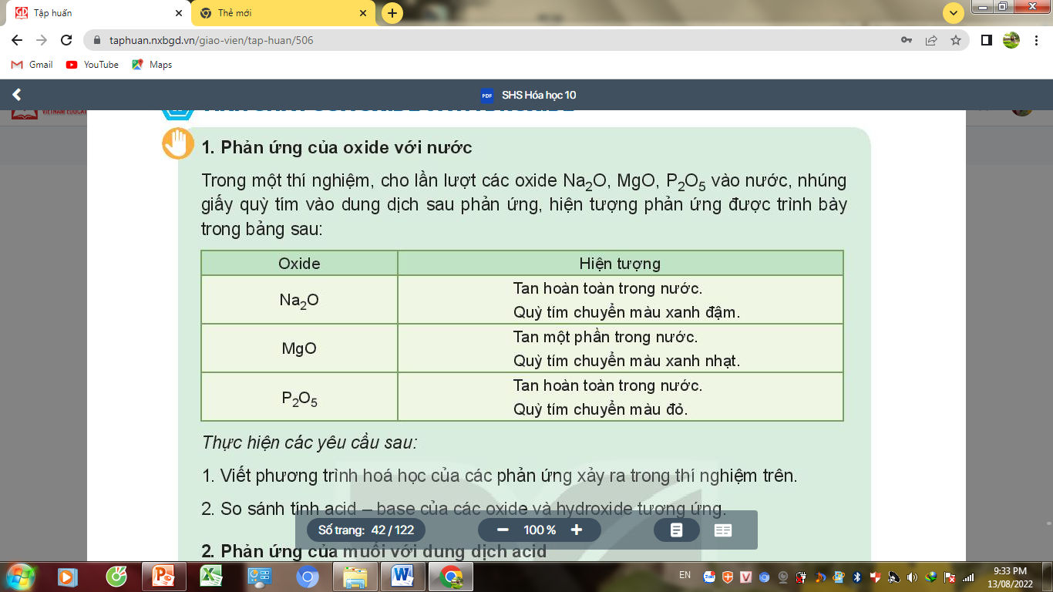
I. THÀNH PHẦN CỦA CÁC OXIDE VÀ HYDROXIDE
II. TÍNH CHẤT CỦA OXIDE VÀ HYDROXIDE
- Hóa trị cao nhất của các nguyên tố nhóm A trong hợp chất với oxygen tăng từ I đến VII khi đi từ trái qua phải trong một chu kì = số thứ tự nhóm A.
1. Phản ứng của oxide với nước

Slide 7
Hoạt động theo cặp đôi:
1. Viết PTHH của các phản ứng trong thí nghiệm.
2. So sánh tính acid –base của các oxide và các hydroxide.
3. Nhận xét về xu hướng biến đổi tính acid – base của các oxide và các hydroxide trong một chu kì theo chiều điện tích hạt nhân tăng dần.

Slide 8
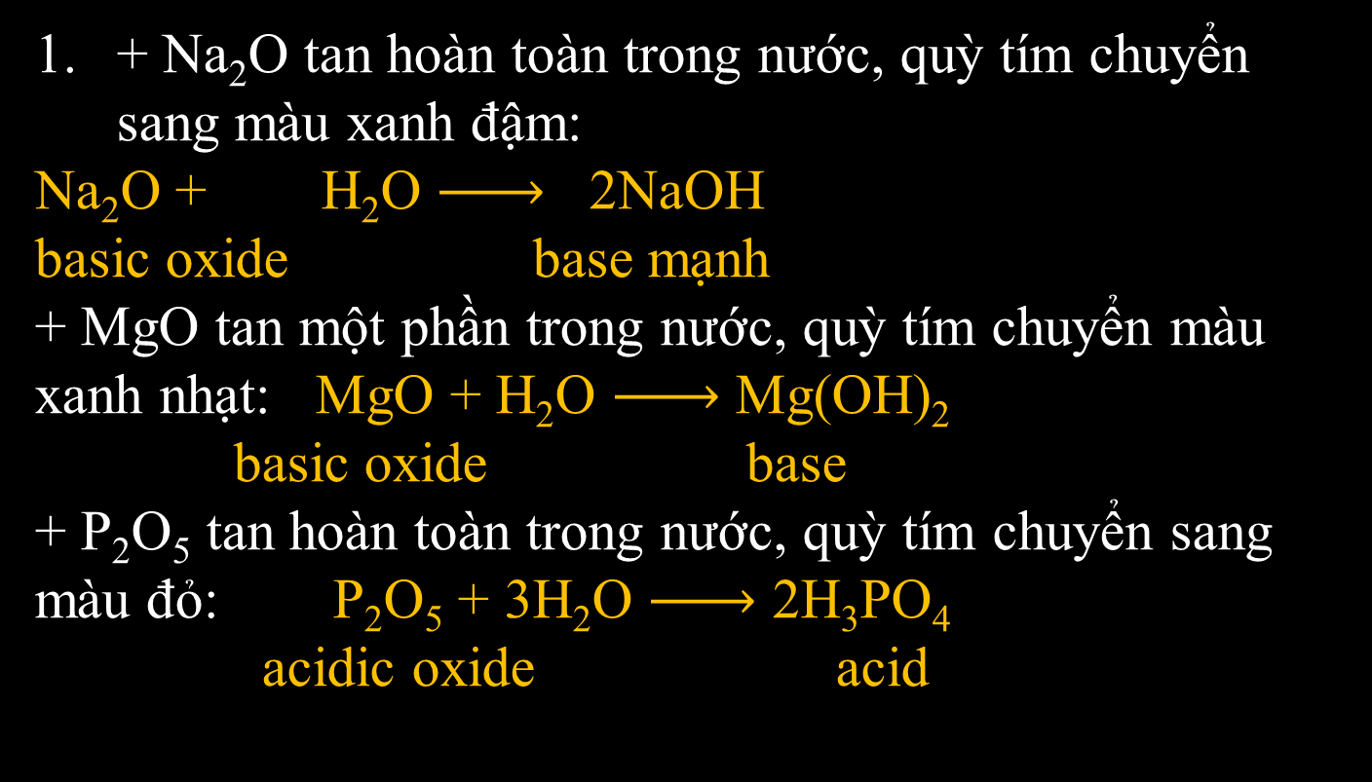
1. Phản ứng của oxide với nước

Slide 9
1. Phản ứng của oxide với nước
I. THÀNH PHẦN CỦA CÁC OXIDE VÀ HYDROXIDE
2. - Tính base: Na₂O > MgO > P₂O₅.
NaOH > Mg(OH)₂ > H₃PO₄.
- Tính acid: Na₂O < MgO < P₂O₅.
NaOH < Mg(OH)₂ < H₃PO₄.
3. Kết luận: Trong một chu kì, theo chiều tăng dần của điện tích hạt nhân, tính base của oxide và hydroxide tương ứng giảm dần, đồng thời tính acid của chúng tăng dần.
II. TÍNH CHẤT CỦA OXIDE VÀ HYDROXIDE

Slide 10
1. Phản ứng của oxide với nước
I. THÀNH PHẦN CỦA CÁC OXIDE VÀ HYDROXIDE
2. Phản ứng của muối với dung dịch acid
Tiến hành thí nghiệm: 4 nhóm /lớp.
Đánh giá:
+Bảng kiểm đánh giá năng lực thực hành HS
+ Bảng đánh giá theo tiêu chí năng lực thực
hành của HS (rubric)
+ Phiếu đánh giá cá nhân khi làm việc nhóm.
( Do các thành viên trong nhóm tự đánh giá)
+ Phiếu đánh giá bài báo cáo của các nhóm.
Điểm mỗi nhóm là điểm trung bình cộng
của các nội dung đánh giá.
II. TÍNH CHẤT CỦA OXIDE VÀ HYDROXIDE

Slide 11
PHIẾU HƯỚNG DẪN THÍ NGHIỆM
TT | Thí nghiệm | Cách tiến hành | Hiện tượng | Phương trình hoá học
1 | Phản ứng của dung dịch muối với dung dịch acid | Thêm từng giọt dung dịch Na₂CO₃ vào ống nghiệm chứa dung dịch HNO₃.Quan sát hiện tượng thu được và viết PTHH
 | So sánh độ mạnh, yếu giữa hai acid HNO₃ và H₂CO₃:……………………………………….

Slide 12
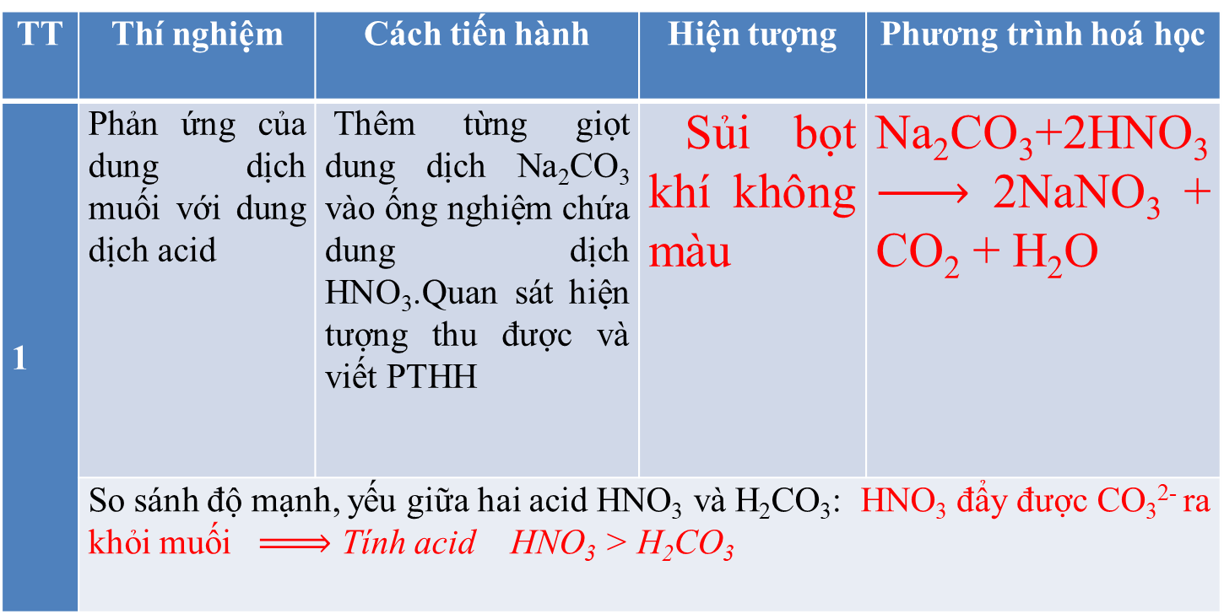
Hướng dẫn:

Slide 13
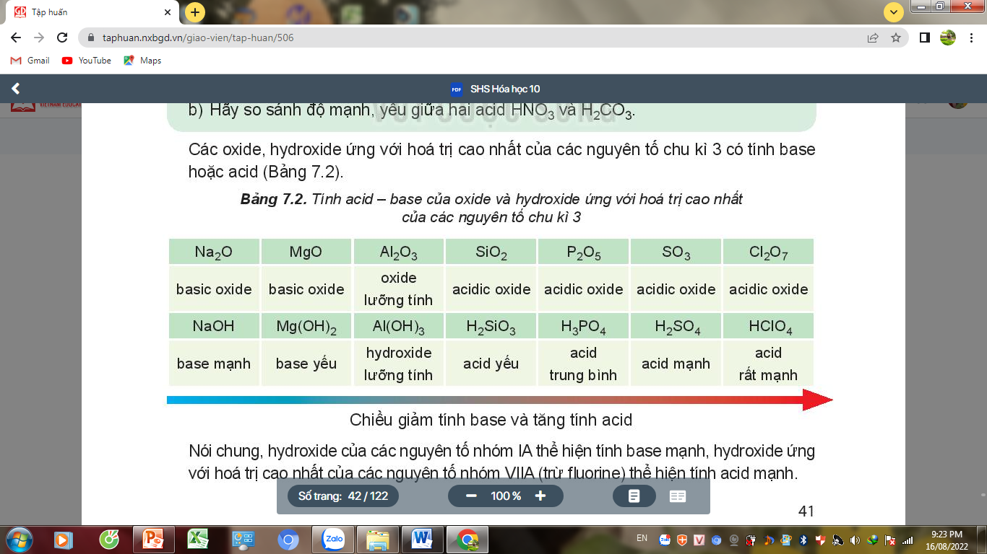
Kết luận: Trong một chu kì, theo chiều tăng dần của điện tích hạt nhân, tính base của oxide và hydroxide tương ứng giảm dần, đồng thời tính acid của chúng tăng dần.

Slide 14
GHI NHỚ:
1. Thành phần của các oxide và hydroxide có sự lặp lại theo chu kì (sự biến đổi tuần hoàn).
Hóa trị cao nhất của các nguyên tố nhóm A trong hợp chất với oxygen = số thứ tự nhóm A.
2. Trong một chu kì, theo chiều tăng dần của điện tích hạt nhân, tính base của oxide và hydroxide tương ứng giảm dần, đồng thời tính acid của chúng tăng dần.

Slide 15
LUYỆN TẬP:
- Chia lớp thành 4 nhóm.
Tất cả học sinh của 4 nhóm trong lớp cùng làm PHIẾU HỌC TẬP gồm 5 câu hỏi trắc nghiệm (có đồng hồ tự động đếm thời gian) trên phần mềm Kahoot (HS đăng nhập bằng điện thoại hoặc máy tính cá nhân).
Điểm của mỗi nhóm được chấm tự động trên phần mềm.

Slide 16
PHIẾU HỌC TẬP
Câu 1: X là nguyên tố hoá học thuộc nhóm VIA trong bảng tuần hoàn. Công thức oxide cao nhất của X là
A. XO. B. XO₃. C. XO₂. D. X₂O.
Câu 2: Trong các chất dưới đây, chất nào có tính acid yếu nhất? A. H₂SO₄. B. HClO₄. C. H₃PO₄. D. H₂SiO₃.
Câu 3: Dãy gồm các chất có tính base tăng dần là
A. Al(OH)₃, Mg(OH)₂, NaOH.
B. NaOH, Mg(OH)₂, Al(OH)₃.
C. Mg(OH)₂, Al(OH)₃, NaOH
D. Al(OH)₃, NaOH, Mg(OH)₂.

Slide 17
Câu 4: Những đại lượng và tính chất nào của nguyên tố hoá học cho dưới đây không biến đổi tuần hoàn theo chiều tăng của điện tích hạt nhân nguyên tử?
A. Tính kim loại và phi kim.
B. Tính acid – base của các hydroxide.
C. Khối lượng nguyên tử.
D. Cấu hình electron lớp ngoài cùng của nguyên tử.
Câu 5: Nguyên tố X thuộc nhóm VA trong bảng tuần hoàn. Biết % về khối lượng của oxi trong oxit cao nhất của X là 56,34%. Nguyên tử khối của X là
A. 14. B. 31. C. 32. D. 52.

